Slide 1





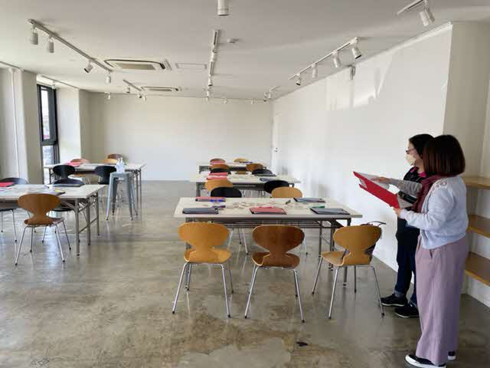

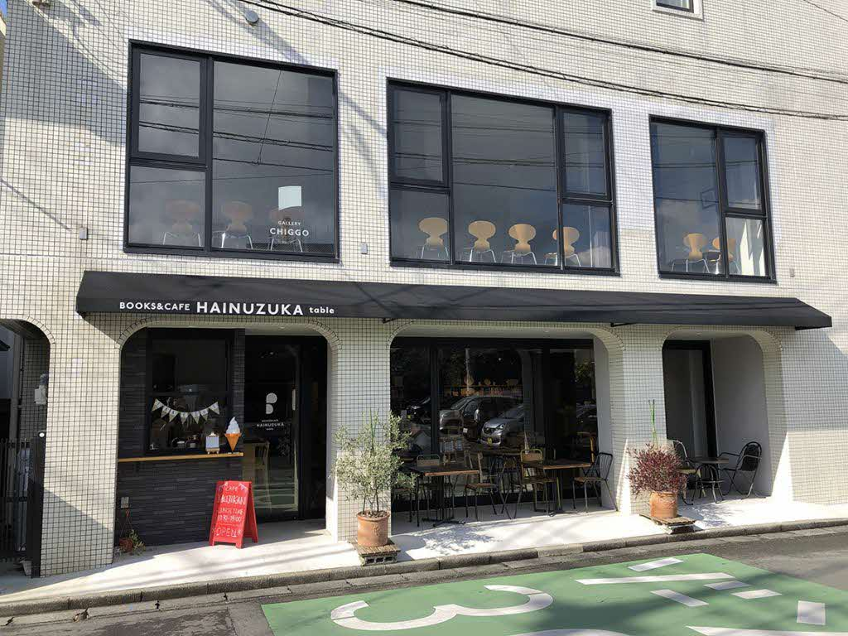




ちっごでつながる恋活
～筑後の中心で推しを語る～
自分のことを語ることは苦手だけれども、好きなもの（推し）についてだったらいつまでもお話ができるという人にもってこいの恋活イベントです。
筑後市の中心地、羽犬塚駅の近くにある『MEIJIKAN』で
素敵な出会いが訪れるかも…
30代限定‼
2024.2.12 mon
開催日
（建国記念の日振替休日)
定員
30～39歳までの独身男女各8名
MEIJIKAN
（福岡県筑後市山ノ井138−23）
場所
時間
10:00〜12:00（9:30～受付）
500円 (珈琲or紅茶orジュース)
参加費
自分の好きなもの(推し)をお持ちください
(本や趣味のものなどお持ちください。持ってこれない場合は、自己紹介時におはなしください。)
持ち物
プログラム内容
・受付（9:30～）
・イベント内容説明
・好きなものの紹介（インタビュー形式）
・1対1のトークタイム
・カップリングカード記入
お申込・お問い合わせは
筑後市役所企画調整課
✉：kikaku-z103@city.chikugo.lg.jp
☎：0942-53-4245
募集締切は2024年1月31日です
ご応募お待ちしております
申込はこちらから
https://www.koikatsu-chikugo.com/main/
恋活筑後

